Slide 1
IMPLEMENTACIONES DE BIG DATA:
Extracción de tweets en tiempo real durante el syu

Slide 2





METODOLOGÍA DE TRABAJO

Slide 3
TWITTER FOR DEVELOPERS
El portal de desarrollo de Twitter es un conjunto de herramientas ‘self-serve’ que los desarrolladores pueden utilizar para acceder, administrar y crear sus apps y proyectos.
Para este proyecto será de nuestro interés extraer tweets sobre el Club Atlético River Plate, sacando provecho de que en el día previo a la presentación del mismo, el equipo juega el “Superclásico” contra Boca Juniors, uno de los eventos deportivos más importantes de Argentina.
Fuente de los datos
Fuente: https://developer.twitter.com/en/docs/developer-portal/overview

Slide 4
APACHE KAFKA
Utilizando una serie de contenedores en Docker, podemos hacer uso de Kafka como nuestra herramienta de extracción de datos en tiempo real.
Llamamos por terminal a los archivos ‘producer’ y ‘consumer’ (que forman parte de toda estructura de trabajo en Kafka) con el fin de leer los tweets relacionados a nuestras palabras clave:
River
river
Superclásico
superclásico
Superclasico
superclasico
La extracción se almacenará en una base de datos de MongoDB.
Herramienta de extracción

Slide 5
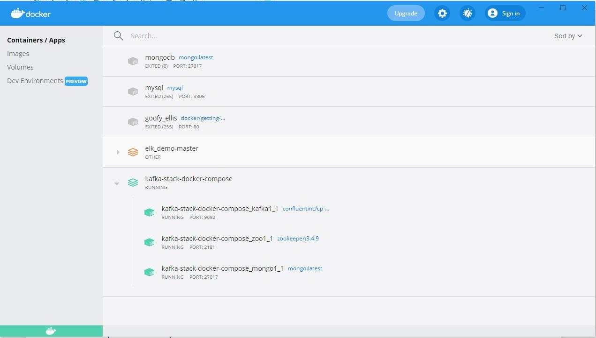
Contenedores de Kafka funcionando en Docker.

Slide 6
MONGODB
MongoDB almacena los tweets
Almacenamiento de datos

Slide 7
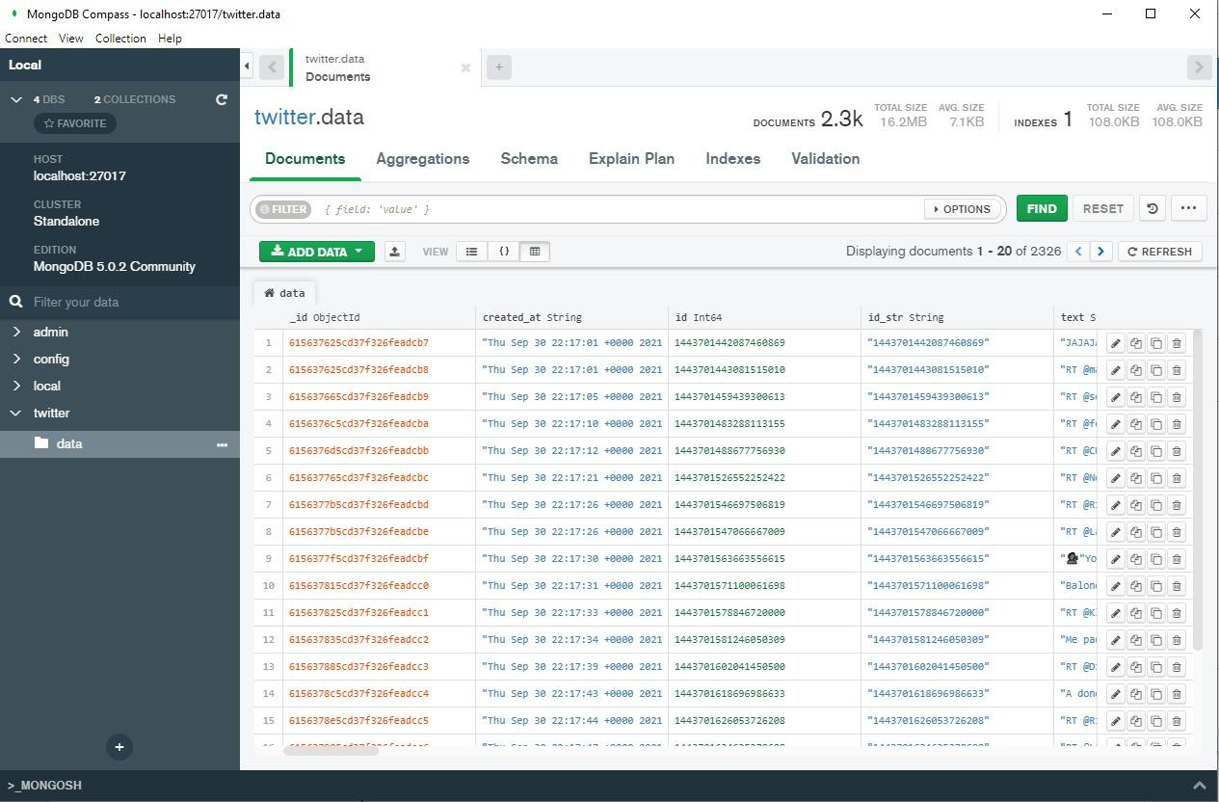
Tweets siendo almacenados en MongoDB.

Slide 8
PYTHON
Una vez asegurada la correcta conservación de los datos, exportamos los mismos a Python para realizar las tareas de limpieza y transformación necesarias. Utilizamos la librería Pandas como nuestra principal herramienta de trabajo.
Limpieza y transformaciones

Slide 9
TABLEAU
Finalmente, para dar un componente visual al proyecto, generamos un dashboard en Tableau.
Visualizaciones

